Slide 1
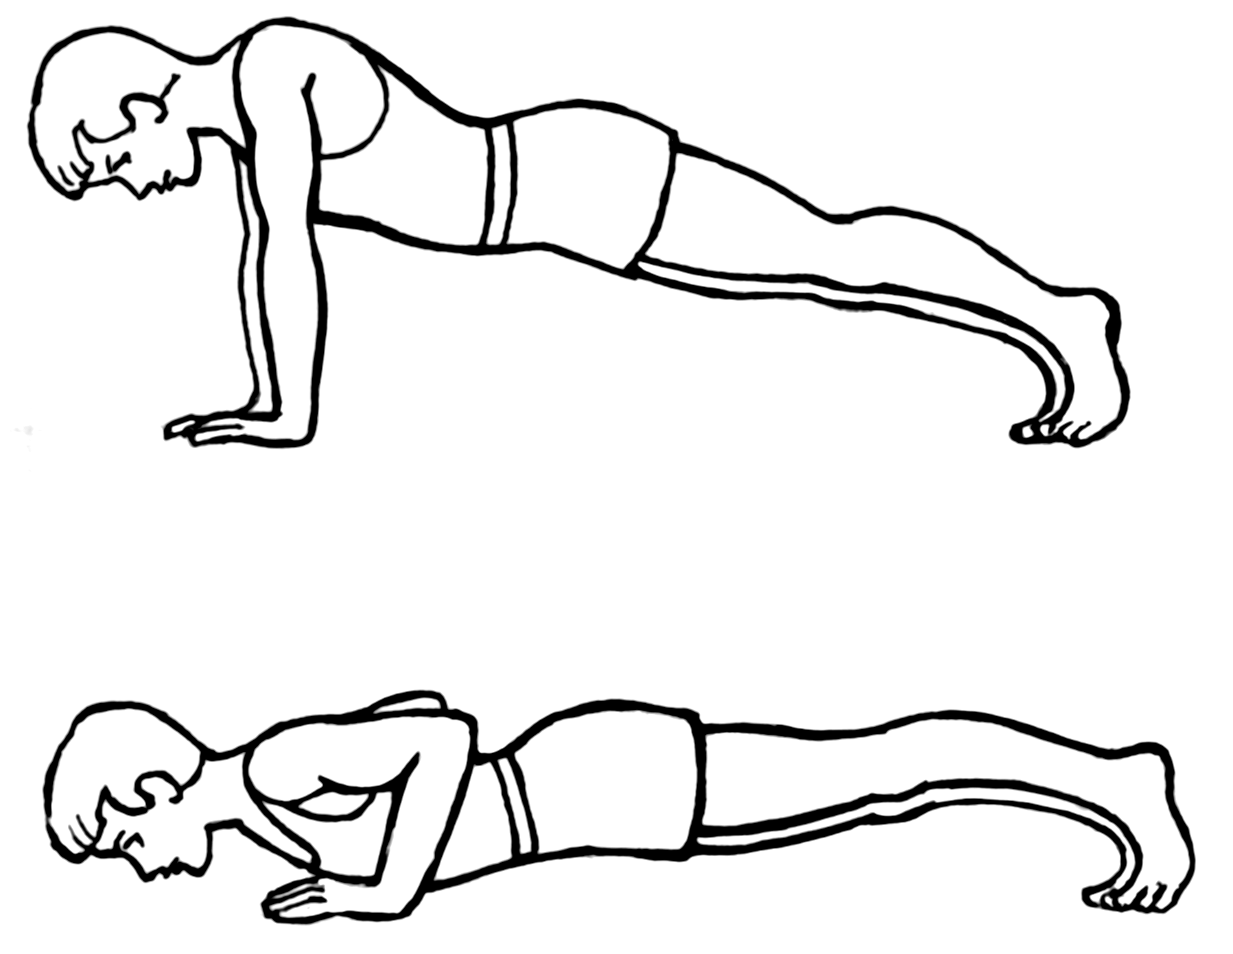
PushUps
Václav Šír
Tomáš Michna

Slide 2
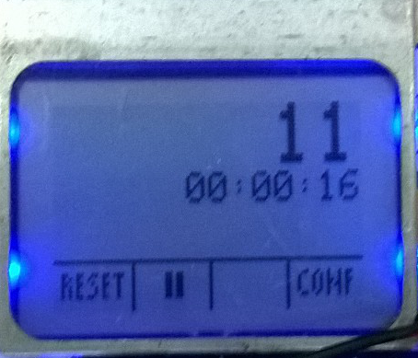
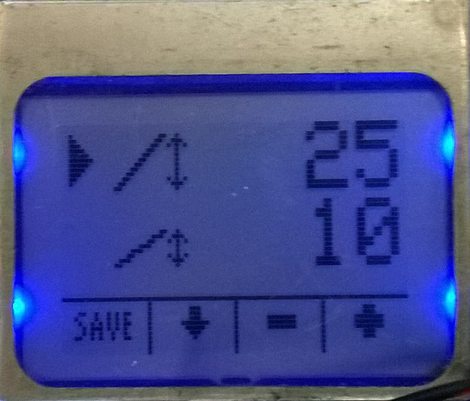
Screens

Slide 3
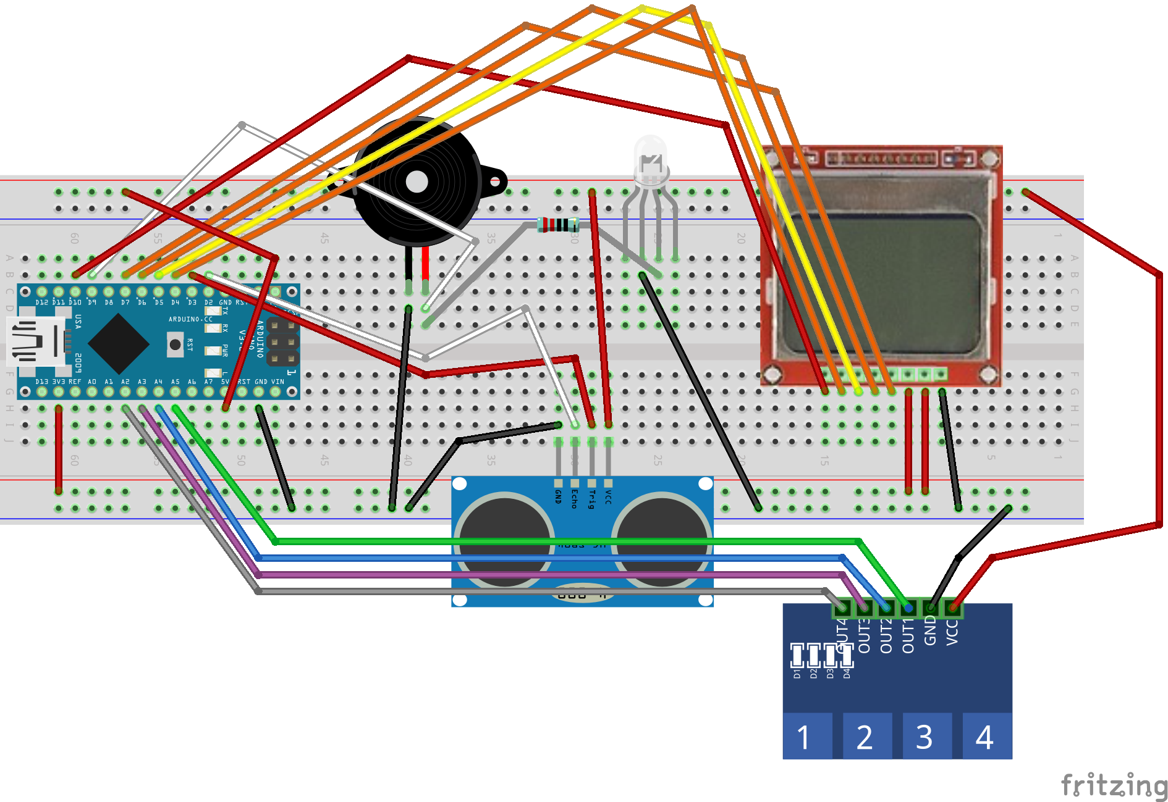
Komponenty

Slide 4
Díky za pozornost
Václav Šír
@VaclavSir
Tomáš Michna
@TomichiCz
https://github.com/VaclavSir/PushUps

